Slide 1
Розвиток літератури. Другої половину ХVІІ ст. першоі половини 18ст.

Slide 2
Поширення грамотності серед населення сприяло розвитку книгодрукування. Найбільшою друкарнею в Україні з 13 існуючих була Києво-Печерська. Серед випущених нею книг відома, зокрема, «Іфіка ієрополітика» (1712 р.), у якій пояснювалися норми поведінки. Видавалися релігійні трактати, букварі та інші книги.
На західноукраїнських землях продовжувала діяти Львівська братська друкарня. Вона видавала букварі та інші книжки. Значний внесок у розвиток книгодрукування зробили Почаївська та унівська друкарні.
Прикметною рисою книгодрукування, попри заборони Синоду російської православної церкви, стало зростання друку світської літератури. А запроваджений за Петра І гражданський шрифт зробив книжки більш доступними для широкого кола читачів.

Slide 3
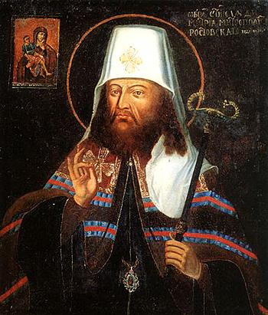
Із другої половини ХVІІ ст. розпочався період піднесення літературної творчості. Для літератури цього періоду характерними були такі риси:
— зберігався зв’язок літератури з релігійним світоглядом;
— мистецтво слова поступово ставало самостійною галуззю творчості;
— усе виразніше виявлялися світські й естетичні функції літератури, вироблялися нові форми і способи художньо-словесного зображення;
— головна увага письменників зосереджувалася на людині, а також її зв’язку з Богом, утверджувалися нові жанри художньої літератури.
Друга половина ХVІІ ст. — це період розквіту української літератури стилю бароко.
Найбільш яскраво барокові риси проявляються у поезії. Поетичні твори цієї доби різноманітні: він громадсько-політичних до ліричних.
Д.Туптало
Громадсько­політична поезія пов’язана з Національно­визвольної війною під проводом Б. Хмельницького та Руїною. У цих творах змальовуються історичні події, дається їх аналіз, висловлюються різноманітні точки зору. Відомі такі твори: «Висипався хміль із міха», «Похвала віршами Хмельницькому от народа малоросійського», «Чигирин» тощо.
Творцями релігійно­філософської поезії були представники духівництва — Л. Баранович, В. Ясинський, Д. Туптало, С. Яворський, Ф. Прокопович та інші. У творах цих авторів порушувалися морально-етичні проблеми. У поезії цього напряму найбільше проявляється стиль бароко — символіка, алегорія, гра слів, ускладнені асоціації, натуралістичність деталей. Найбільшу поему (23 тис. рядків) на релігійну тематику склав І. Максимович «Богородице Діво».

Slide 4
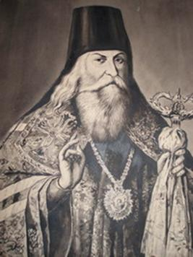
У руслі бароко розвивалася і панегірична поезія. Найвідомішими її представниками були І. Величковський, Л. Баранович.
Великою популярністю користувалися епіграми. Серед найкращих епіграфістів були Л. Баранович, І. Величковський, Д. Братковський, К. Зіновіїв. В епіграмах часто перепліталися релігійно­філософські та побутові сюжети.
Найкращі вірші ліричної поезії написані С. Климковським, І. Бачинським, Д. Левицьким, І. Мазепою, Л. Барановичем. Жанрово ця поезія дуже різноманітна — це і опис соціально­побутових явищ, і опис природи, і любовні елегії. Вона наповнена народними образами та символами. Любовна поезія тісно пов’язана з піснею.
Л.Баранович
Значної популярності набула й сатирична віршована література. У рукописних збірках поширювалися вірші К. Зінов’єва (370 віршів) та І. Некрашевича («Ярмарок», Сповідь»). У них відтворювалися колоритні побутові сцени, висміювалися вади суспільства, прославлялася чесна праця хлібороба і ремісника.

Slide 5
Серед прозової літератури найбільше значення залишається за полемічною богословською. Серед найвидатніших полемічних творів можна виділити «Фундаменти», «Бесіда» І. Галятовського, «Нова міра старої віри» Л. Барановича, «Навіти» анонімного автора.
До богословської літератури належать і проповіді. Їх автори використовують багато художніх прийомів, вдаються до порівняння, алегорій, метафор тощо. У своїх проповідях вони викривають хворі місця суспільства, засуджують аморальні вчинки, дають настанови щодо правильного життя. Так, вони схвалювали вірність православ’ю, прагнення до миру, злагоди та спокою, засуджували заздрість, підступність, зрадливість, лицемірство, невдячність, жадобу, моральну розпусту. Найвизначнішими його творами були «В істинній вірі», «Мир з богом людині» І. Гізеля. Також збірки проповідей видав і Л. Баранович «Меч духовний» і «Труби словес проповідних». Крім того, проповідями уславилися Д. Туптало, С. Яворський, Ф. Прокопович та інші.
Продовжує розвиватися й агіографічний жанр (опис житій святих). Переробляються житія популярних святих, виникають оригінальні бароковські переробки житій князів, використовуються давні легенди «Києво-Печерського патерика». Найвидатнішою пам’яткою цього жанру є чотиритомна збірка житій святих Д. Туптала.
Від середини ХVІІ ст. у літературі набув поширення жанр езопівської байки. Її вивчали в школах, розповсюджували в рукописних збірках. Згодом ці байки сприяли формуванню нової української літератури.

Slide 6
Великий пласт літературного доробку складає історична література. Серед неї слід виділити «Синопсис» — короткий нарис історії України та Московії від найдавніших часів до останньої чверті ХVІІ ст. (автор невідомий).
У ХVІІІ ст. в українському суспільстві існував великий інтерес до подій Національно­визвольної війни. У 1702 р. з’явився перший такий твір — «Літопис Самовидця», створений одним із діячів часів Руїни Р. Ракушка-Романовським. Найпопулярнішими творами стали праці С. Величка і Г. Грабянки. У ХІХ ст. їх твори називали літописами, хоча насправді це були типові історичні твори ХVІІІ ст., написані у барочному стилі. У своїх творах «Сказання про козацьку війну з поляками» та «Повість літописна про малоросійські та частково інші події» С. Величко докладно описав події української історії з 1648 до 1700 р.
Рукописна сторінка «Літопису Самовидця»
Він наголошував на справедливості Національно­визвольної війни, гостро засуджував чвари і міжусобиці, що мали місце в роки Руїни.
У 1710 р. Г. Граб’янка написав твір «Дійствія презільної брані» («Події визначної війни»), у якому основну увагу приділив висвітленню подій Національно­визвольної війни. Він мав велику популярність серед козацької старшини і поширювався у рукописних списках. Г. Граб’янка наголошував на винятковості козацького стану і доводив історичність права на власну державність.

Slide 7
Публіцистично-богословські твори
Рік | Автор | Назва | Стисла характеристика
1655 р. | Йоаникій Галятовський | "Ключ розуміння" | Збірник проповідей
1676 р. | Лазар Баранович | "Нова міра старої віри" | Відповідь на єзуїтську книгу "Стара віра"
1689- 1705 рр. | Димитрій Туптало | Четьї-Мінеї | У чотирьох томах; упорядкування житій святих. Власне, перша енциклопедія для православного світу
 |  | "Руно зрошене" | Збірка переказів про дива ікони Богородиці Чернігівського Троїцько-Іллінського монастиря

Slide 8
Українська літописна та історична проза
Найвідоміші пам'ятки
Рік | Автор | Назва | Стисла характеристика
1672-1673 рр. | Феодосій Софонович | "Хроніка з літописів стародавніх" | У передмові до твору автор наголошував на своєму бажанні простежити від витоків історію Панства Руського, тобто, Русько-української держави. "Хроніку...", написану українською мовою, надруковано було лише 1922 р.
1674 р. в друкарні Києво-Печерського монастиря | Написаний, як вважають дослідники, економом Києво-Печерської лавриПантелеймоном Кохановським | "Синопсис" | Єдиний історичний твір, що вийшов друком за тих часів. Йому судилася слава першого підручника з історії. Про популярність твору свідчить той факт, що друге видання вийшло друком 1678 р., а ще за два роки книгу перевидали втретє. Загалом "Синопсис" витримав близько 30 видань

Slide 9
Козацькі літописи
Найвідомішим явищем історичної літератури першої половини XVIII ст.
Літопис Самовидця
Автором вважають Романа Ракушку-Романовського, військового та політичного діяча часів Руїни.
Найдавніший з-поміж великих козацьких літописів. У ньому описуються події від 1648 р. по 1702 р. Твір написаний українською мовою, близькою до народної (ймовірно, 1702 р.). Поширювався у списках.
Джерелами були різні документи, книги й літописи, свідчення сучасників та очевидців подій.
Автор позитивно ставиться до Визвольної війни, подає хрестоматійну картину її причин, однак не схильний ідеалізувати цю війну та її вождів. Самовидець не сприймав союзу Б.Хмельницького з Іслам-Ґіреєм ІІІ, був пригнічений тяжкими жертвами і спустошеннями України часів Руїни. Чимало уваги він приділяє і запорозькому козацтву, насамперед І.Сірку, але його ставлення до запорожців є стриманим.

Slide 10
Літопис Григорія Граб'янки
Створено в Гадячі 1710 р. Другий з-поміж великих козацьких літописів. Написаний церковнослов'янською мовою. Розповідає про події від найдавніших часів до 1709 р. - поразки Івана Мазепи та обрання гетьманом Івана Скоропадського. Головна увага приділена перебігові Національно-визвольної війни під проводом Богдана Хмельницького. Автор, творячи літопис, простудіював велику кількість документів і найрізноманітніших історичних праць своїх сучасників та попередників, покладався також на народні перекази. Можливо, цим пояснюється надзвичайна популярність Граб'янкової книги, свідченням чого є десятки списків, у яких, власне, й поширювався літопис.
Літопис Самійла Величка
Твір Величка є найвизначнішим явищем козацького літописання. Мова літопису - книжна українська. Літопис складався з двох частин: опису подій від 1648 р. по 1660 р. та від 1660 р. по 1700 р. Дійшов до нас пошкоджений, без закінчення і з прогалинами, особливо в першій частині. Рукопис Самійла Величка супроводжено десятьма портретами гетьманів, містить безліч документів, поетичних текстів.

Slide 11
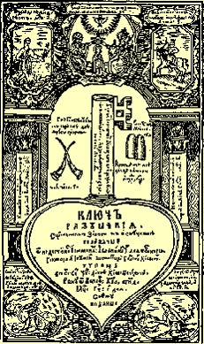
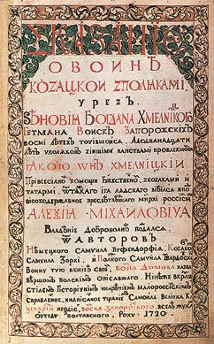
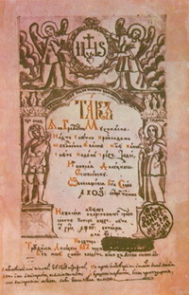
Титульний аркуш книжки Й. Галятовського "Ключ розуміння"
Титульний аркуш літопису Самійла Величка
"Музична граматика" М. Дилецького. 1723 р.

Slide 12
Дякую за увагу…
Підготувала Федик Ірина
Тернопіль 2013

